Slide 1
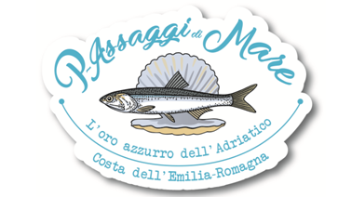



PROGETTO
"IMPARIAMO CON I PESCATORI: PERCORSI DIDATTICI PER CONOSCERE I LUOGHI E LE RISORSE DEL NOSTRO MARE, DELLE VALLI E DELLE LAGUNE«
PIANO DI AZIONE DEL FLAG COSTA DELL’EMILIA-ROMAGNA
P.O. FEAMP 2014/2020 – Priorità 4
CUP E77F18000060009 - CIG 7610775237
Attività didattiche a cura di:

Slide 2

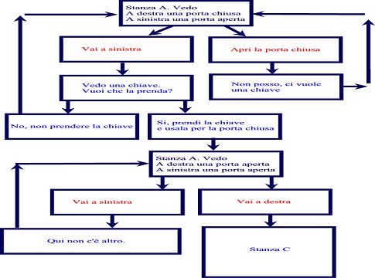
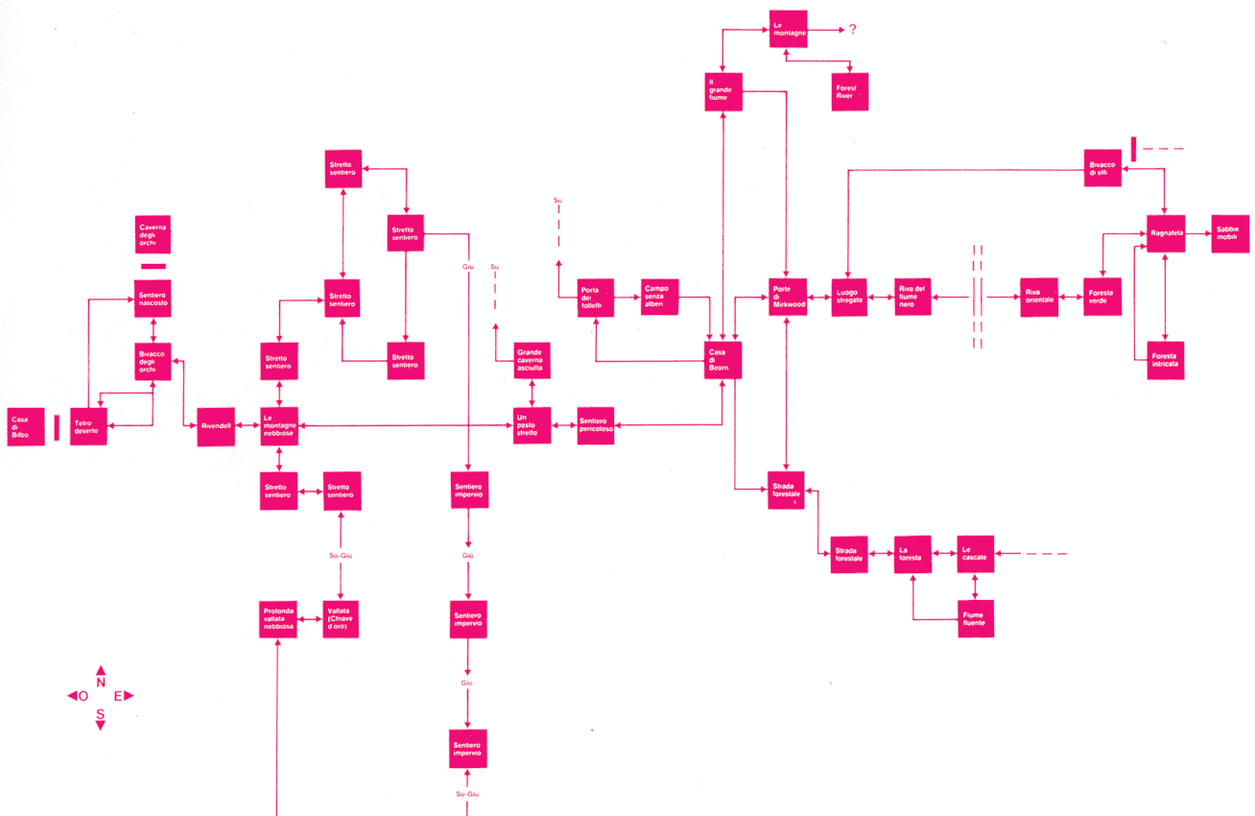
Un libro-gioco o libro-game è un opera narrativa che non si legge dall’inizio alla fine come un libro tradizionale ma consente al lettore di fare scelte e decidere il destino del protagonista

Slide 3
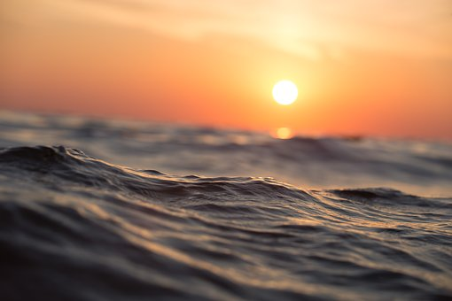
Capitolo 1
Era una bellissima giornata d’estate, il giovane pescatore non vedeva l’ora di salire sulla sua barchetta per uscire in mare.
Il sole stava spuntando e colorava tutto di rosa e oro.
Rimaneva solo da decidere quale attrezzature portarsi e quindi quali pesci i pescare.
Cosa sceglie il pescatore?
Reti e nasse
Vai al capitolo 2
Canna da pesca
Vai al capitolo 5

Slide 4
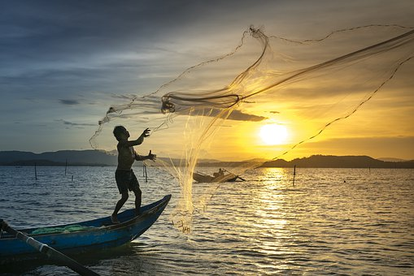
Capitolo 2
Preparate le reti e sciolti gli ultimi nodi il giovane pescatore arriva nel punto che il nonno gli aveva rivelato in gran segreto come il più pescoso dell’Adriatico.
Ultimi preparativi, ben in equilibrio sulla barca e un bel lancio in acqua, ecco i segreti per una pesca abbondante.
Non resta che recuperare la rete e scoprire cosa ha catturato.
Quanto tempo deve aspettare il pescatore prima vedere cosa ha pescato?
Poco tempo
Vai al capitolo 3
Tanto tempo
Vai al capitolo 4

Slide 5
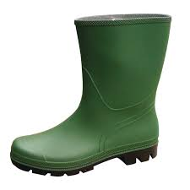
Capitolo 3
Il giovane pescatore ha aspettato troppo poco tempo per ritirare le sue reti e l’unica cosa che è riuscito a catturare è un brutto stivale bucato!

Slide 6
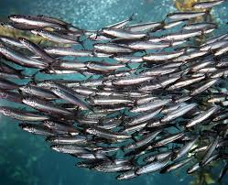
Capitolo 4
Appena comincia a ritirare la rete il giovane pescatore capisce che è andata benissimo! La rete è pesante e pienissima di sardine!
Una vera pesca eccezionale!

Slide 7
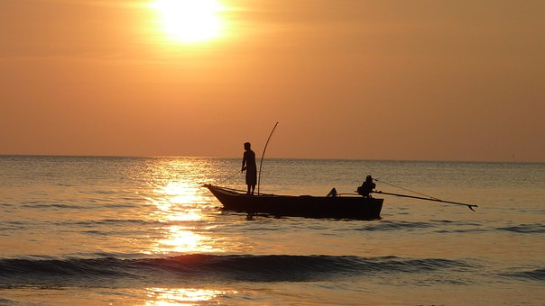
Capitolo 5
Il giovane pescatore con la sua nuova fiammante canna da pesca si mette subito all’opera cercando di far abboccare qualche tonno.
Finalmente raggiunto il suo posto segreto per la pesca dei tonni gli rimane solo da decidere in quale zona lanciare la sua esca.
Lancia davanti alla barca
Vai al capitolo 6
Lancio dietro alla barca
Vai al capitolo 7

Slide 8
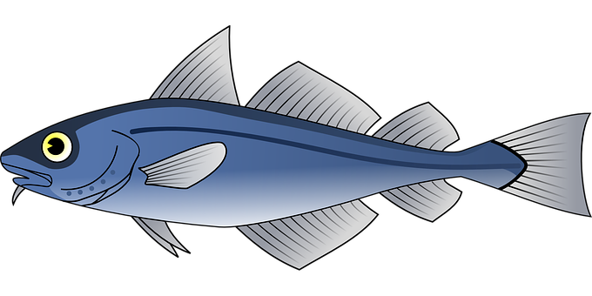
Capitolo 6
In men che non si dica il primo tonno della giornata abbocca all’amo del giovane pescatore. Tira e lotta, lotta e tira dopo ore di sforzi finalmente il più grosso tonno dell’Adriatico è stato catturato!!!
Tutto soddisfatto il giovane pescatore può tornare alla sua casetta

Slide 9
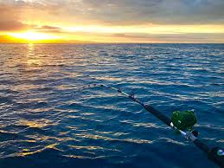
Capitolo 7
Purtroppo la lenza si impiglia nel motore della barchetta del giovane pescatore e si spezza!
Oggi niente pesce!

